Slide 1
Vererbung

Slide 2
Objektorientiertes Programmieren (OOP)
Kapitel 11: Vererbung
11.1 Motivation und Begriffsdefinitionen
11.2 Vorgehensweise und Implementierung
11.3 Arten von Vererbung
11.4 Konstruktoren
11.5 Abstrakte Klasse
11.6 Verschattung
11.7 Wurzelklasse Object
11.8 Zugriffsrechte und Sichtbarkeit
11.9 Schnittstelle

Slide 3
Menge ähnlicher, aber verschiedener Objekte
Fußballfans
Eigenschaften
Name
Alter
Lieblingsverein
Verhaltensweisen
Schlafen
Essen
Fußball schauen
Schuhefans
Eigenschaften
Name
Alter
Anzahl der Schuhpaare
Verhaltensweisen
Schlafen
Essen
Schuhe kaufen
Gemeinsam- keiten
Unterschiede
Gemeinsam- keiten
Unterschiede

Slide 4
Motivation – Analyse auf Metaebene
Analyse der beiden Gruppen
Einige Unterschiede => Zusammenfassen in eine Klasse geht nicht!
Viele Gemeinsamkeiten => Aufspalten in zwei getrennte Klassen bewirkt hohe Redundanz
Wie werden derartige Sachverhalte programmiert?
Möglichst wenig Redundanz
Unterschiede deutlich machen

Slide 5
Motivation - Lösungsidee
Lösungsidee
Zentrale Definition der Gemeinsamkeiten (generalisieren – allgemeine Klasse - Oberklasse)
Spezialisierte Klasse (Unterklasse)
Dokumentation der Unterschiede (zusätzliche Attribute und/oder Methoden)
Gemeinsamkeiten geerbt von zentraler Definition (Methoden können überschrieben bzw. redefiniert werden)
Notes:
Die Generalisierung ermöglicht es, gemeinsame Eigenschaften und Verhaltensweisen von Klassen in einer allgemeinen Klasse (der Oberklasse) zusammenzufassen.
Dabei muss immer gelten: Jedes Objekt der Unterklasse „ist ein (is a) „ Objekt der Oberklasse, sonst handelt es sich nicht um eine wirkliche Generalisierung bzw. Verallgemeinerung.
Klassen können spezialisiert werden, d.h. eine Klasse bekommt eine Unterklasse. Sie enthält zusätzliche Attribute und / oder Operationen der bisherigen Klasse)
Muss eine

Slide 6
Beispiel Lösungsidee
Mensch
Eigenschaften
Name
Alter
Verhaltensweisen
Schlafen
Essen
Extrahieren gemeinsamer Merkmale
Fußballfan
Schuhefan
Eigenschaften
Lieblingsverein
Verhaltensweisen
Fußball schauen
Eigenschaften
Anzahl d. Schuhpaare
Verhaltensweisen
Schuhe kaufen
Notes:
Extrahieren gemeinsamer Merkmale

Slide 7
Vererbung im UML-Klassendiagramm
Mensch
- name
- alter
schlafen()
essen()
Fußballfan
Schuhefan
- lieblingsVerein
- anzahlSchuhpaare
fussballSchauen()
schuheKaufen()

Slide 8
Bedeutung von Vererbung
Grundidee
Beschreibt Ähnlichkeit zwischen Klassen
Spezialfall einer Beziehung zwischen Klassen
Jedes Objekt der Unterklasse „ist ein“ (is a) Objekt der Oberklasse
Strukturiert Klassen in Hierarchie von Abstraktionsebenen
Ermöglicht Definition einer neuen Klasse auf Basis bereits bestehender Klassen (Wiederverwendung!)
Wesentlicher Mechanismus, der objektorientierte Sprachen von funktionalen/prozeduralen Sprachen unterscheidet!

Slide 9
Begriffe
Mensch
Superklasse
Oberklasse
Elternklasse
- name
- alter
schlafen() essen()
Generalisierung
ist abgeleitet von
erbt von
spezialisiert
ist übergeordnet zu
vererbt an
generalisiert
Fußballfan
Schuhefan
Subklasse
Unterklasse
Kindklasse
abgeleitete Klasse
- lieblingsVerein
- anzahlSchuhe
Spezialisierung
fussballSchauen()
schuheKaufen()

Slide 10
Objektorientiertes Programmieren (OOP)
Kapitel 11: Vererbung
11.1 Motivation und Begriffsdefinitionen
11.2 Vorgehensweise und Implementierung
11.3 Arten von Vererbung
11.4 Konstruktoren
11.5 Abstrakte Klasse
11.6 Verschattung
11.7 Wurzelklasse Object
11.8 Zugriffsrechte und Sichtbarkeit
11.9 Schnittstelle
Notes:
Das folgende Kapitel 5 zeigt dann wie die Objektorientierung in Java umgesetzt wird.

Slide 11
Vorgehensweise
Zwei mögliche Vorgehensweisen:
Bottom-up: Vom Speziellen zum Allgemeinen
Top-down: Vom Allgemeinen zum Speziellen
Wann nimmt man was?
Bottom-up: Wenn Gemeinsamkeiten erst in teilfertiger Lösung auffallen
Top-down: Wenn man schon vorab weiß, dass es Gemeinsamkeiten gibt

Slide 12
Vorgehensweise – Bottom-up
Zunächst einzelne Klassen modellieren
Redundanzen feststellen
Gemeinsamkeiten auslagern in Oberklasse
Ursprüngliche Klassen von Oberklasse ableiten und "ausmisten"
Mensch
name - alter
schlafen() essen()
Fußballfan
Schuhefan
name
alter
lieblingsVerein
name
alter
anzahlSchuhpaare
schlafen()
essen()
fussballSchauen()
schlafen()
essen()
schuheKaufen()

Slide 13
Vorgehensweise – Top-down
Erst die Gemeinsamkeiten in zentraler Oberklasse definieren
Spezialisierende Klassen definieren, von Oberklasse ableiten
Dann die Spezifika der abgeleiteten Klassen definieren
Gegebenenfalls Zahl der abgeleiteten Klassen sukzessive erweitern
Mensch
name - alter
schlafen() essen()
Fußballfan
Schuhefan
- lieblingsVerein
anzahlSchuhpaare
fussballSchauen()
schuheKaufen()

Slide 14

Übung – Vererbungsstruktur entwerfen
Live Übung
Bearbeiten Sie Aufgabe 1 des Blatts Live Übung „Vererbung“
Sie haben 5 Minuten Zeit.
Notes:
Bis hier.

Slide 15
Vererbung in Java
Unterklasse wird durch das Schlüsselwort extends nach dem Klassennamen und gefolgt von dem Namen der Oberklasse spezifiziert
Jede Klasse kann genau eine Oberklasse besitzen
Oberklasse weiß nicht welche Unterklassen zu ihr gehören
Konstruktoren, Methoden oder Attribute können mit dem Schlüsselwort protected deklariert werden
von allen Unterklassen und von allen Klassen innerhalb desselben Pakets kann darauf zugegriffen werden
Achtung: Semantik von protected ist anders als in z.B. C++
Notes:
Hier: evtl. ergänzen Schlüsselwort protected
Ein Konstruktor, eine Methode oder ein Attribut können mit dem Schlüsselwort protected deklariert werden => dann kann von allen Unterklassen und von allen Klassen innerhalb desselben Pakets darauf zugegriffen werden (in UML: #)
Hinweis: Attribute sollten generell als private deklariert werden, um das Geheimnisprinzip zu bewahren. Aus Unteklassen heraus kann dann nicht direkt auf die Attribute zugegriffen werden, sondern nur über die Methoden, die dann als protected oder public deklariert werden müssen

Slide 16
Sichtbarkeiten im Überblick
Modifier | Klasse | Paket | Unterklasse | Welt
public | Ja | Ja | Ja | Ja
protected | Ja | Ja | Ja | Nein
kein Attribut | Ja | Ja | Nein | Nein
private | Ja | Nein | Nein | Nein
http://docs.oracle.com/javase/tutorial/java/javaOO/accesscontrol.html
Attribute in der Regel private
…außer guter Grund für protected oder public
Methoden in der Regel public
…außer guter Grund für protected oder private

Slide 17
Implementierung – Definition der Oberklasse
public class Person {
// Gemeinsame Eigenschaften aller Unterklassen private String name; private int age;
// Gemeinsame Funktionalität aller Unterklassen
public String sleep() {
return "sleep: Chrrrrr.... chrrrr...";
}
public String eat() {
return "eat : Mmmh, lecker.";
}
}
Notes:
Quelltext: Inheritance-Vorlesung-01-People/edu.hm.cs.swe2.inheritance.people/Person.java

Slide 18
Implementierung – Unterklasse definieren (1)
public class Fussballfan extends Person {
// Neues Attribut
private String favoriteClub;
// Neue Funktionalität
public String watchSoccerGame() {
return "play : ja... Ja... TOOOOOOOR!!!";
}
}
Notes:
Quelltext: Inheritance-Vorlesung-01-People/edu.hm.cs.swe2.inheritance.people/Man.java

Slide 19
Implementierung – Unterklasse definieren (2)
public class Schuhefan extends Person {
// Neues Attribut
private int pairsOfShoes;
// Neue Funktionalität
public String buyShoes() {
pairsOfShoes++; return "shop : DIE sind ja schick..., " + "Paar Nummer" + pairsOfShoes;
}
}
Notes:
Quelltext: Inheritance-Vorlesung-01-People/edu.hm.cs.swe2.inheritance.people/Woman.java

Slide 20
Implementierung – Hauptklasse definieren
public class Main {
public static void processPerson(Person person) { person.eat(); }
public static void main(String[] args) {
Fussballfan ff = new Fussballfan(); Schuhefan sf = new Schuhefan();
System.out.println("Das macht Fussballfan:"); ff.sleep(); ff.watchSoccerGame(); processPerson(ff); System.out.println();
System.out.println("Das macht Schuhefan:"); sf.sleep();
sf.buyShoes();
processPerson(sf); System.out.println(); } }
Notes:
Quelltext: Inheritance-Vorlesung-01-People/edu.hm.cs.swe2.inheritance.people/Main.java

Slide 21
Implementierung – Ausgabe
Ausgabe des Hauptprogramms
Das macht Fussballfan: sleep: Chrrrrr.... chrrrr... eat : Mmmmh, lecker. play : Ja... JAA... TOOOOOOOR!!!
Das macht Schuhefan: sleep: Chrrrrr.... chrrrr... eat : Mmmmh, lecker. shop : DIE sind ja schick...
Notes:
Quelltext: Inheritance-Vorlesung-01-People/edu.hm.cs.swe2.inheritance.people

Slide 22
Übung – Vererbung in Java
Live Übung
Bearbeiten Sie Aufgabe 2 des Blatts Live Übung „Vererbung“
Sie haben 5 Minuten Zeit.

Slide 23
Objektorientiertes Programmieren (OOP)
Kapitel 11: Vererbung
11.1 Motivation und Begriffsdefinitionen
11.2 Vorgehensweise und Implementierung
11.3 Arten von Vererbung
11.4 Konstruktoren
11.5 Abstrakte Klasse
11.6 Verschattung
11.7 Wurzelklasse Object
11.8 Zugriffsrechte und Sichtbarkeit
11.9 Schnittstelle
Notes:
Bis hier.

Slide 24
Arten von Vererbung
Einfachvererbung
Unterklasse erbt von genau einer Oberklasse
Mehrfachvererbung
Unterklasse erbt von mehr als einer Oberklasse
Einfachvererbung
Mehrfachvererbung
Oberklasse
Oberklasse 1
Oberklasse n
...
In Java ist Erben von mehreren Klassen nicht möglich!
Unterklasse
Unterklasse

Slide 25
Einfachvererbung über mehrere Stufen
Lebewesen
Tier
Pflanze
Gliederfüßer
Wirbeltier
...
Fisch
Säugetier
Vogel
...
...
Mensch
...
...

Slide 26
Einfach- und Mehrfachvererbung
Einfachvererbung
Amphibienfahrzeug
Mehrfachvererbung
Landfahrzeug
Wasserfahrzeug
Amphibienfahrzeug

Slide 27
Was wird vererbt?
Unterklasse erbt von Oberklasse …
die Operationen (das Verhalten)
die Attribute (die möglichen Zustände)
die Semantik! (d.h. anstelle eines Objekts der Oberklasse kann immer auch ein Objekt einer beliebigen Unterklasse verwendet werden! => Substitutionsprinzip)
Beispiele in Java:
Person p = new Man(); p = new Woman();

Slide 28
Syntaktische Vererbung
M2
M1
M5
Mensch
Instanzen von
M4
M3
erbt von
F1
F3
M6
M8
F2
Frau
M7
Instanzen von

Slide 29
Semantische Vererbung
M2
M1
M5
Mensch
Instanzen von
M4
M3
erbt von
Mitglied von (member of; Klassenextension)
F1
F2
F3
M6
M7
M8
Frau
Instanzen von

Slide 30
Objektorientiertes Programmieren (OOP)
Kapitel 11: Vererbung
11.1 Motivation und Begriffsdefinitionen
11.2 Vorgehensweise und Implementierung
11.3 Arten von Vererbung
11.4 Konstruktoren
11.5 Abstrakte Klasse
11.6 Verschattung
11.7 Wurzelklasse Object
11.8 Zugriffsrechte und Sichtbarkeit
11.9 Schnittstelle
Notes:
Das folgende Kapitel 5 zeigt dann wie die Objektorientierung in Java umgesetzt wird.

Slide 31
Konstruktoren
Folgerungen aus semantischer Vererbung:
In jedem Objekt der Unterklasse steckt ein Objekt der Oberklasse
Wird initialisiert über Konstruktor der Oberklasse
Explizit
Über Aufruf des Konstruktor der Oberklasse aus dem Konstruktor der Unterklasse heraus
super() bzw. super(name, age)
Muss erste Anweisung im Konstruktor der Unterklasse sein!
Implizit
Wenn Konstruktor der Oberklasse nicht explizit aufgerufen wird
Implizit eingefügter Aufruf des Standardkonstruktors der Oberklasse
Gleichbedeutend mit super() in der ersten Zeile des Konstruktors der Unterklasse

Slide 32
Konstruktoren mit super()
Mensch
public Person (String name, int age) {
this.name = name; this.age = age; }
public Fussballfan (String name, int age, String favoriteClub) {
super (name, age); this.favoriteClub = favoriteClub; }
public Schuhefan (String name, int age) {
super(name, age); pairsOfShoes = 0; }
- name
- alter
Mensch(String, int)
schlafen()
essen()
Fußballfan
Schuhefan
- lieblingsVerein
- anzahlSchuhe
Mann(String,int,bool.)
fussballGucken()
Frau(String, int)
schuheKaufen()
Notes:
Quelltext: Inheritance-Vorlesung-02-People/edu.hm.cs.swe2.inheritance.people.constructor

Slide 33
Konstruktoren mit this()
Zur Erinnerung
Aufruf eines anderen Konstruktor der gleichen Klasse: this()
Muss als erste Anweisung im Konstruktorrumpf stehen
Nützlich, um Redundanzen in den Konstruktoren zu vermeiden
Beispiel:
public Schuhefan (String name, int pairsOfShoes) { this.name = name; this.pairsOfShoes = pairsOfShoes; }
public Schuhefan (String name) { this (name, 0); }

Slide 34
Übung – Konstruktoren
Live Übung
Bearbeiten Sie Aufgabe 3 des Blatts Live Übung „Vererbung“
Sie haben 5 Minuten Zeit.

Slide 35
Objektorientiertes Programmieren (OOP)
Kapitel 11: Vererbung
11.1 Motivation und Begriffsdefinitionen
11.2 Vorgehensweise und Implementierung
11.3 Arten von Vererbung
11.4 Konstruktoren
11.5 Abstrakte Klasse
11.6 Verschattung
11.7 Wurzelklasse Object
11.8 Zugriffsrechte und Sichtbarkeit
11.9 Schnittstelle
Notes:
Das folgende Kapitel 5 zeigt dann wie die Objektorientierung in Java umgesetzt wird.

Slide 36
Abstrakte Klasse (1)
Definition:
Klasse, die nicht instanziiert werden kann
Zwei verschiedene Arten möglich:
Alle Operationen werden – wie bei konkreten Klassen – vollständig implementiert
Mindestens eine Operation wir nicht implementiert (abstrakte Operation)
Definiert nur Methodensignatur – Methodenrumpf ist leer
Spezifiziert lediglich die Schnittstelle
Abgeleitete Klassen müssen alle abstrakten Operationen der Oberklasse implementieren
Notes:
In Bezug auf Vererbung: Soll es von einer Oberklasse keine Objekt geben, dann wird diese durch abstract gekennzeichnet.
Von einer Klasse, die als abstract gekennzeichnet ist, können keine Objekte erzeugt werden. Wenn Sie den Konstruktor einer abstrakten Klassen aufrufen erhalten sie eine Fehlermeldung.
Eine abstrakte Klasse besitz i.d.R. Konstruktoren, die jedoch nur von den Unterklassen aufgerufen werden können. Voraussetzung dazu ist, dass die Konstruktoren als public oder protected gekennzeichnet sind.
Eigenschaften:
Mindestens eine abstrakte Operation
Definiert nur Methodensignatur ohne Implementierung
Spezifiziert lediglich die Schnittstelle
Abgeleitete Klassen müssen alle abstrakten Operationen der Oberklasse implementieren
Zusätzlich in abstrakter Klasse auch konkrete Methoden möglich

Slide 37
Abstrakte Klasse (2)
Notation in UML
Schlüsselwort {abstract}
Kursive Schrift
Bei handschriftlicher Darstellung besser mit Schlüsselwort!
{abstract}
Person
Person
drive() {abstract}
drive()

Slide 38
Aufruf ererbter Methoden
Mensch
Beispiel:
Schuhefan eva = new Schuhefan ("Eva", 42);
eva.sleep(); // Geerbt von Person
eva.buyShoes();// Definiert in Schuhefan
eva.anziehen();// Überschrieben in Schuhefan
eva.drive(); // Realisiert von Person
Verarbeitung:
Compiler stellt sicher, dass die JVM zur Laufzeit eine Implementierung findet
JVM sucht erst in Klasse selbst, dann in Basis- klasse, dann in deren Basisklasse, usw.
- name
- alter
Mensch(String, int)
schlafen()
essen()
anziehen()
autoFahren()
toString()
Fußballfan
Schuhefan
- lieblingsVerein
- anzahlSchuhe
Fussballfan(String,int,bool.)
fussballGucken()
essen()
autoFahren()
toString()
Schuhefan(String, int)
schuheKaufen()
essen()
anziehen()
autoFahren()
toString()

Slide 39
Übung – Abstrakte Klasse
Live Übung
Bearbeiten Sie Aufgabe 4 des Blatts Live Übung „Vererbung“
Sie haben 5 Minuten Zeit.
Notes:
Plus anschließend Aufgabe 5

Slide 40
Objektorientiertes Programmieren (OOP)
Kapitel 11: Vererbung
11.1 Motivation und Begriffsdefinitionen
11.2 Vorgehensweise und Implementierung
11.3 Arten von Vererbung
11.4 Konstruktoren
11.5 Abstrakte Klasse
11.6 Verschattung
11.7 Wurzelklasse Object
11.8 Zugriffsrechte und Sichtbarkeit
11.9 Schnittstelle
© Prof. Dr. C. Förster
Notes:
Das folgende Kapitel 5 zeigt dann wie die Objektorientierung in Java umgesetzt wird.

Slide 41
Verschattung (1)
Bereits bekannt von „normalen“ Klassen
Lokale Variablen bzw. Parameternamen verschatten Attribute
Neue Art der Verschattung bei Vererbung
Attribut der Unterklasse verschattet Attribut der Oberklasse
Methode der Unterklasse verschattet Methode der Oberklasse
Zugriff
Auf verschattetes Element x der Oberklasse: super.x
Auf verschattetes Element x der aktuellen Klasse: this.x
Notes:
Bis hier; braucht Beispiel!
Oder auch Verdeckung genannt -> Kapitel 5 – Seite 58
Verschattet = verdeckt

Slide 42
Verschattung (2)
Oberklasse public abstract class Person { … public String eat() { return "eat : Mmmmh, lecker.\n"; } }
Unterklasse
public class Fussballfan extends Person { … public String eat() { return super.eat() + "Kann ich einen Nachschlag haben?"; } }

Slide 43
Modifizieren der Unterklassen
Erweitern
Etwas Neues hinzufügen
Unterklasse erweitert Oberklasse um weitere Attribute, Operationen und/oder Beziehungen
Redefinieren
Sich ähnlich verhalten
In Unterklasse geerbte Methoden aus der Oberklasse bei Bedarf durch eigene spezifische Implementierung überschreiben
Ggf. dabei geerbte Implementierungen verwenden
Definieren
Etwas Versprochenes realisieren
Abstrakt deklarierte Operationen der Oberklasse in Unterklasse implementieren

Slide 44
Eigenschaften in Unterklasse erweitern
Mensch
Ausgangsbasis
Oberklasse Mensch
Gemeinsame Attribute
Grundlegende gemeinsame Methoden
Konstruktor
Erweiterung in Unterklassen
Spezifische Attribute
Spezifische Methoden
Insbesondere eigene Konstruktoren
- name
- alter
Mensch(String, int)
schlafen()
essen()
Fußballfan
Schuhefan
- lieblingsVerein
- anzahlSchuhe
Mann(String,int,bool.)
fussballSchauen()
Frau(String, int)
schuheKaufen()

Slide 45
Eigenschaften in Unterklasse redefinieren
Mensch
Ausgangsbasis
Methode mit Basisfunktionalität, die in allen Unterklassen auftritt, aber ergänzt wird
Methode mit Standardfunktionalität, die für einige Unterklassen so ausreicht
Redefinition in Unterklassen
Überschreiben der Methode aus der Oberklasse durch spezifische Implementierung
Einbinden der Implementierung aus der Oberklasse über super.<methodenname>()
- name
- alter
Mensch(String, int)
schlafen()
essen()
anziehen()
toString()
Fußballfan
Schuhefan
- lieblingsVerein
- anzahlSchuhe
Fussballfan(String,int,bool.)
fussballSchauen()
essen()
toString()
Schuhefan(String, int)
schuheKaufen()
essen()
anziehen()
toString()

Slide 46
Beispiel: Redefinieren
Erweitern der Klasse Person um Methode anziehen()
public abstract class Person { …
public String anziehen() { return "anziehen: Unterhose und Socken"; } … }
Redefinieren der Klasse Schuhefan
public class Schuhefan extends Person { …
public String anziehen() {
return „anziehen: Unterhose, Socken und Schuhe";
} …
}
Notes:
Quelltext: Inheritance-Vorlesung-03-People/edu.hm.cs.swe2.inheritance.people.modify/Woman.java

Slide 47
Beispiel: Redefinieren, Basisfunktion nutzen (1)
Veränderungen gegenüber obigem Beispiel
Klassen Person, Main unverändert
In Klassen Schuhefan, Fussballfan jeweils Methode eat() überschreiben
Redefinieren der Klasse Schuhefan
public class Schuhefan extends Person { …
public String eat() { String result = super.eat(); result = result + "\n Wirklich schade, dass das so viele Kalorien hat..."; return result; }…
}
Notes:
Quelltext: Inheritance-Vorlesung-03-People/edu.hm.cs.swe2.inheritance.people.modify/Woman.java

Slide 48
Beispiel: Redefinieren, Basisfunktion nutzen (2)
Redefinieren der Klasse Fussballfan
public class Fussballfan extends Person {
…
public String eat() {
String result = super.eat(); result = result + "\n Kann ich noch einen Nachschlag haben?"; return result; }
…
}
Notes:
Quelltext: Inheritance-Vorlesung-03-People/edu.hm.cs.swe2.inheritance.people.modify/Man.java

Slide 49
Eigenschaften in Unterklasse definieren
Mensch
- name
- alter
Ausgangsbasis
Operation autoFahren() ist abstrakt, d.h. definiert nur die Signatur
Sichert damit die Existenz dieser Verhaltensweise
Keine Implementierung!
Oberklasse wird damit auch abstrakt
Definition in Unterklassen
Definieren zu den abstrakten Operationen spezifische Implementierungen
In jeder nicht abstrakten Unterklasse erforderlich
Mensch(String, int)
schlafen()
essen()
arbeiten()
autoFahren()
toString()
Fußballfan
Schuhefan
- lieblingsVerein
- anzahlSchuhe
Mann(String,int,bool.)
fussballSchauen()
essen()
autoFahren()
toString()
Frau(String, int)
schuheKaufen()
essen()
arbeiten()
autoFahren()
toString()

Slide 50
Beispiel: Definieren (1)
Veränderungen gegenüber obigem Beispiel
Klasse Main unverändert
Klasse Person definiert nur Schnittstelle der Methode autoFahren(); wird damit zur abstrakten Klasse
Klasse Schuhefan, Fussballfan jeweils erweitert um Implementierung der Methode autoFahren()
Neue Version der Klasse Person
public abstract class Person {
…
public abstract String drive();
}
Notes:
Quelltext: Inheritance-Vorlesung-03-People/edu.hm.cs.swe2.inheritance.people.modify/Woman.java

Slide 51
Beispiel: Definieren (2)
Erweiterung von Fussballfan um Definition von drive()
public class Fussballfan extends Person {
…
public String drive() {
return “Jetz fahr schon, ich will zum Spiel!";
}…}
Erweiterung von Schuhefan um Definition von drive()
public class Schuhefan extends Person {
…
public String drive() {
return “Dann mal los zum Schuhladen!";
}…}

Slide 52
Übung – Methoden redefinieren
Live Übung
Bearbeiten Sie Aufgabe 6 des Blatts Live Übung „Vererbung“
Sie haben 5 Minuten Zeit.

Slide 53
Objektorientiertes Programmieren (OOP)
Kapitel 11: Vererbung
11.1 Motivation und Begriffsdefinitionen
11.2 Vorgehensweise und Implementierung
11.3 Arten von Vererbung
11.4 Konstruktoren
11.5 Abstrakte Klasse
11.6 Verschattung
11.7 Wurzelklasse Object
11.8 Zugriffsrechte und Sichtbarkeit
11.9 Schnittstelle
Notes:
Das folgende Kapitel 5 zeigt dann wie die Objektorientierung in Java umgesetzt wird.

Slide 54
Klasse Object
Klasse Object ist voreingestellte Basisklasse aller Klassen
Äquivalent:
class ClassName
{...}
und
class ClassName extends Object
{...}
Jede Klasse ist von einer anderen Klasse abgeleitet, außer Object
Alle Klassen (abgesehen von Object) haben, direkt oder indirekt, Object als gemeinsame Basisklasse

Slide 55
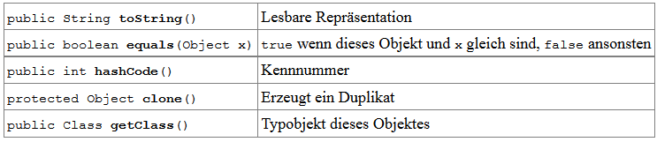
Vordefinierte Methoden in Object
Methoden von Object werden an jede Klasse vererbt
Beispiele:
Object-Methoden bieten zum Teil nur minimale Funktionalität
Methoden sollten in der Regel redefiniert werden!
Notes:
Object-Methoden bieten zum Teil nur minimale Funktionalität:
toString liefert einen String der Form
classname@hashcode
equals prüft Identität (wie der Vergleich mit ==), nicht logische Gleichheit
hashCode bezieht sich auf Speicheradresse

Slide 56
Objektorientiertes Programmieren (OOP)
Kapitel 11: Vererbung
11.1 Motivation und Begriffsdefinitionen
11.2 Vorgehensweise und Implementierung
11.3 Arten von Vererbung
11.4 Konstruktoren
11.5 Abstrakte Klasse
11.6 Verschattung
11.7 Wurzelklasse Object
11.8 Zugriffsrechte und Sichtbarkeit
11.9 Schnittstelle
Notes:
Das folgende Kapitel 5 zeigt dann wie die Objektorientierung in Java umgesetzt wird.

Slide 57
Zugriffsrechte und Sichtbarkeit (1)
Zusätzliche Zugriffsrechte und Sichtbarkeitsregeln durch Vererbungskonzept
4 Kategorien:
public (+): „weltweiter“ Zugriff sowohl von außen als auch von allen Nachfahren unabhängig von Paketzugehörigkeit
private (-): nur innerhalb der eigenen Klasse sichtbar; werden vererbt, sind aber von der Unterklasse aus nicht zugreifbar
protected (#): von allen Nachfahren darf darauf zugegriffen werden unabhängig davon, ob sich die Nachfahren im gleichen Paket oder in einem anderen Paket befinden und von allen Klassen im gleichen Paket
Implizit: nur innerhalb des Pakets sichtbar, in dem die Klasse definiert ist; gilt für Nachfahren und Nicht-Nachfahren
Notes:
Die Deklaration gilt für alle Komponenten, d.h. Attribute, Operationen und jeder Konstruktoren.

Slide 58
Zugriffsrechte und Sichtbarkeit (2)
Regeln zum Ändern der Zugriffskategorie beim Überschreiben:
Zugriffsrechte dürfen nur erweitert, aber nicht weiter eingeschränkt werden
public-Operationen müssen public bleiben
private-Operationen, die in Unterklassen neu definiert werden, dürfen eine beliebige Zugriffskategorie haben, da es sich um neue Operationen handelt
Operationen ohne explizite Zugriffskategorie können so bleiben oder als protected oder public überschrieben werden
protected darf als public überschrieben werden
Notes:
Die Deklaration gilt für alle Komponenten, d.h. Attribute, Operationen und jeder Konstruktoren.

Slide 59
Objektorientiertes Programmieren (OOP)
Kapitel 11: Vererbung
11.1 Motivation und Begriffsdefinitionen
11.2 Vorgehensweise und Implementierung
11.3 Arten von Vererbung
11.4 Konstruktoren
11.5 Abstrakte Klasse
11.6 Verschattung
11.7 Wurzelklasse Object
11.8 Zugriffsrechte und Sichtbarkeit
11.9 Schnittstelle
© Prof. Dr. C. Förster
Notes:
Das folgende Kapitel 5 zeigt dann wie die Objektorientierung in Java umgesetzt wird.

Slide 60
Schnittstelle – Bedeutung
Definition: Schnittstelle, Interface
Spezielle Form von Klasse
Keine Objekte direkt von Interface ableitbar
Verhalten
Definiert nur abstrakte Operationen, keine Implementierungen
Legt also nur Anforderungen fest
Keine ausführbaren Anweisungen (seit Java8: static und default möglich)
Keine Konstruktoren
Eigenschaften
Enthält keine veränderbaren Attribute
Öffentlich sichtbare Konstanten als Attribute möglich
Alle Methoden / Datenelemente haben implizit Sichtbarkeit public!

Slide 61
Schnittstelle – Umsetzung in Java
Bedeutung von Java
Ermöglicht klare Trennung von Implementierung und Schnittstelle
Mehrfachvererbung von konkreten Klassen in Java nicht erlaubt
Implementierung von mehreren Schnittstellen ist aber möglich!!!
Umsetzung in Java:
Reserviertes Wort interface (statt class)
Je Interface eigene .java-Datei, wird übersetzt zu .class-Datei
Notes:
Umsetzung in Programmiersprachen
Direkte Unterstützung in Java und VisualBasic
Realisiert durch Vererbung in C++, Eiffel und Smalltalk

Slide 62
Schnittstelle in UML
Schnittstelle in UML
Symbol analog zu Klasse
Stereotyp <<interface>> oberhalb des Klassennamens
Schnittstelle ist immer auch abstrakt, muss nicht explizit als abstrakt gekennzeichnet werden
<<interface>>
Zeichenbar
anzeigen()
entfernen()

Slide 63
Begriffe – Anbieter und Nutzer
Anbieter einer Schnittstelle
Realisiert die Schnittstelle, d.h. implementiert die Operationen
Nutzer einer Schnittstelle
Verwendet die Schnittstelle, d.h. ruft die Operation auf
Kennt konkrete Implementierung nicht!

Slide 64
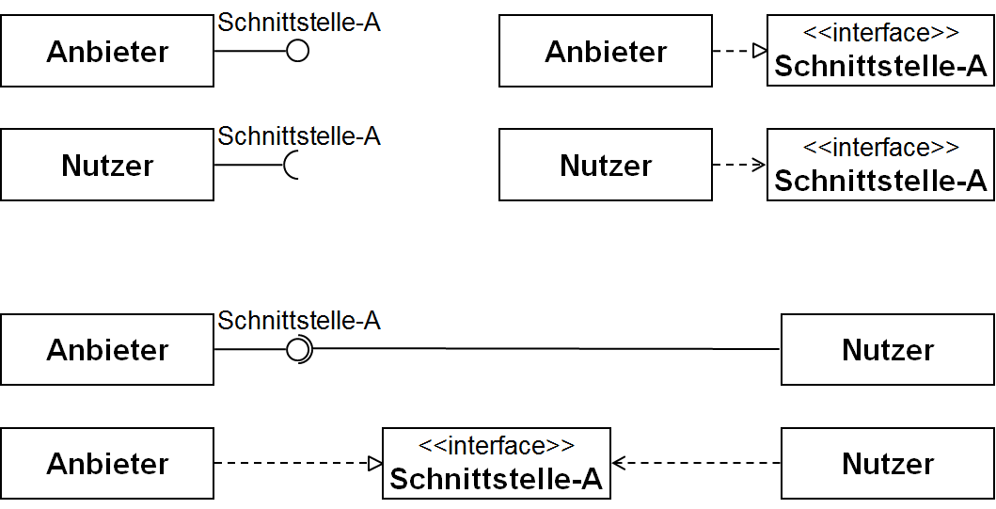
Anbieter und Nutzer in UML
Bereitstellung und Nutzung der Schnittstelle-A
Interaktion über Schnittstelle-A

Slide 65
Begriffe – Realisierung und Vererbung
Realisierung
Schnittstelle alleine nicht ausführbar
Konkrete Klasse ist von Schnittstelle abgeleitet
Sprachgebrauch: „Konkrete Klasse implementiert das Interface“
Implementiert dabei alle definierten Operationen der Schnittstelle
Vererbung zwischen Schnittstellen
Neue Schnittstelle erweitert alte Schnittstelle
Dabei lediglich Hinzufügen von abstrakten Operationen
In Java: Interface kann mehrere Interfaces erweitern
D.h. Mehrfachvererbung zwischen Schnittstellen möglich!

Slide 66
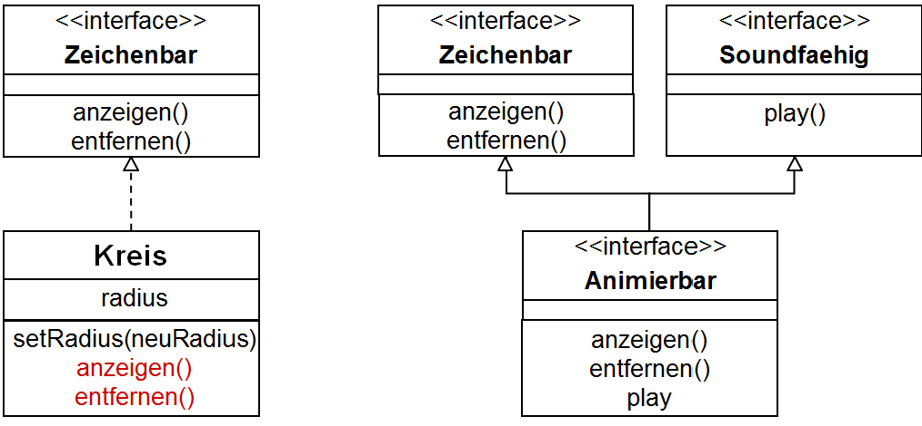
Beispiel: Realisierung und Vererbung
Realisierung
Vererbung

Slide 67
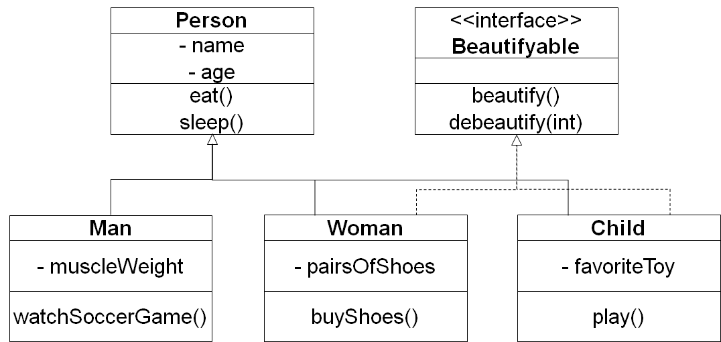
Beispiel
Fußballfan
Schuhefan

Slide 68
Implementierung des Interfaces
Veränderungen gegenüber obigem Beispiel
Klassen Fussballfan, Person unverändert
Erweiterung der Klasse Main
Neues Interface Beautifyable
Klasse Schuhefan implementiert Interface Beautifyable
Neue Klasse Child implementiert Interface Beautifyable
Neues Interface Beautifyable
public interface Beautifyable {
public String beautify();
public String debeautify(int minutes);
}
Notes:
Quelltext: Inheritance-Vorlesung-04-People/edu.hm.cs.swe2.inheritance.people.interfaces

Slide 69
Veränderungen der Main-Klasse
Erweiterte Klasse Main
public class Main{
public static void main( String[] args) {
Fussballfan adam = new Fussballfan();
Schuhefan eva = new Schuhefan();
Child kain = new Child();
adam.processPerson(); System.out.println( adam.watchSoccerGame());
System.out.println();
…
…
eva.processPerson();
System.out.println( eva.buyShoes());
System.out.println( eva.beautify());
System.out.println( eva.debeautify(3));
System.out.println();
kain.processPerson();
System.out.println( kain.play());
System.out.println( kain.beautify());
System.out.println( kain.debeautify(3));
System.out.println();
} }
Notes:
Quelltext: Inheritance-Vorlesung-04-People/edu.hm.cs.swe2.inheritance.people.interfaces

Slide 70
Veränderung der Klasse Woman
Erweiterte Klasse Schuhefan
public class Schuhefan extends Person implements Beautifyable{
…
public String beautify() {
return "Oh, mein Haar ist schon wieder durcheinander!.");
}
public String debeautify(int minutes) {
return "Das schaff ich nie, mich in "
+ minutes + " Minuten zu stylen.");
}
}
Notes:
Quelltext: Inheritance-Vorlesung-04-People/edu.hm.cs.swe2.inheritance.people.interfaces

Slide 71
Implementierung der neuen Klasse Child
public class Child extends Person implements Beautifyable{
private String favoriteToy;
public String play() {
return "play : Brrruummmm… Miau… Fiep…";
}
public String beautify() {
return "Guck mal, ich bin ein Ritter" +
" mit Prinzessinen-Krone!";
}
public String debeautify(int minutes) {
return "Och, muss ich in " + minutes + " Minuten schon aufhören?";
}
}
Notes:
Quelltext: Inheritance-Vorlesung-04-People/edu.hm.cs.swe2.inheritance.people.interfaces

Slide 72
Ausgabe bei Ausführung von Main
Adam ist 21 Jahre alt und kann superfix Regale zusammenschrauben. sleep: Chrrrrr.... chrrrr... eat : Mmmmh, lecker. play : Ja... JAA... TOOOOOOOR!!!
Eva ist 19 Jahre alt und hat 0 Paar Schuhe. sleep: Chrrrrr.... chrrrr... eat : Mmmmh, lecker. shop : DIE sind ja schick...; Paar Nummer 1 Oh, mein Haar ist schon wieder durcheinander! Das schaff ich nie, mich in 3 Minuten zu stylen.
Kain ist 4 Jahre alt und hat als Lieblingsspielzeug Teddy sleep: Chrrrrr.... chrrrr... eat : Mmmmh, lecker. play: Brrruummmm... Miau... Fiep... Guck mal, ich bin ein Ritter mit Prinzessinen-Krone! Och, muss ich in 10 Minuten schon aufhören?

Slide 73
Interfaces als Typ
Interface als Typ
Definiert Referenztyp (analog zu Klasse)
Zulässig für Deklaration von Variable, Parameter, Rückgabetyp von Methode
Alle implementierenden Klassen kompatibel zum Interface
Beispiel
Beautifyable b; b = new Child(“Sabine", "Bobbycar"); b.beautify();
b = new Schuhefan(“Peter", 42); b.beautify();
Auswahl der Implementierung der Methode dynamisch zur Laufzeit!

Slide 74
Übung – Schnittstellen
Live Übung
Bearbeiten Sie Aufgabe 7 des Blatts Live Übung „Vererbung“
Sie haben 8 Minuten Zeit.

Slide 75
Typinformation zur Laufzeit
AbstrakteBasis ab1 = new NormaleBasis();
AbstrakteBasis ab2 = new KonkreteA();
NormaleBasis nb1 = new KonkreteB();
KonkreteA ka1 = new KonkreteA();
KonkreteB kb1 = new KonkreteB();
Instanzen von Unterklassen können in Oberklassen gespeichert warden
Laufzeitinformation über
instanceof: z.B. if(ref instanceof MyClass){ … }
Via Object.getClass()

